Slide 1
Lékařská mikrobiologie pro ZDRL
Týden 6: Antibiotika I (úvod, přehled)
Upraveno podle Ondřeje Zahradníčka

Slide 2
Možnosti „boje“ s mikroby
Dekontaminační metody – hrubé fyzikální a chemické vlivy, působení vně organismu
Podpora obranyschopnosti
  Imunizace – využívá přirozených mechanismů makroorganismu
  probiotika, prebiotika
  životní styl
Antimikrobiální látky – jemné, cílené působení uvnitř organismu s cílem maximálního zásahu mikroba a minimálního vlivu na makroorganismus

Slide 3
Ještě dekontaminace, nebo už antimikrobiální látka?
Hranice mezi dekontaminačními metodami a antimikrobiálními látkami je neostrá.
Zpravidla se za dekontaminaci ještě považuje působení na neporušenou kůži.
Aplikace do rány už znamená užití antimikrobiální látky (antiseptika)
Důsledky i legislativní: dekontaminační prostředky schvaluje hlavní hygienik (dnes už spíše jen požadavky na ně kladené), antimikrobiální látky jako ostatní léky SÚKL
Reálně ovšem existuje řada látek používaných jako antiseptika i jako desinfekční prostředky

Slide 4
Druhy antimikrobiálních látek
Látky působící celkově:
  Antiparazitární látky proti parazitům
  Antimykotika proti kvasinkám a vláknitým houbám
  Antivirotika proti virům
  Antituberkulotika proti mykobakteriím
  Antibiotika (ATB) proti bakteriím (přírodního původu)
  Antibakteriální chemoterapeutika také proti bakteriím, ale syntetická
  V poslední době se stírají rozdíly mezi posledními dvěma
Antiseptika - látky působící lokálně – dezinfekce povrchu těla včetně ran
Lokálně působící antibiotika – pro místní aplikaci na povrchy těla, včetně ran., p. o. ATB nevstřebávající se z GIT

Slide 5
Historie
Chemoterapeutika
  1909 P. Ehrlich – salvarsan
  1932 E. Domagk prontosil – sulfonamidy
Antibiotika
  1871 – popsán antagonismus mezi Penicillium a bakteriemi
  1898 Honla, Bukovský – antimikrobiální účinky extraktu z P. aeruginosa
  1896 – E. Duchesne využití extraktu z kultury Penicillium
  1928-1929 – A. Fleming objevil penicilin
  1939 H. W. Florey a E. B. Chain izolují penicilin z P. notatum
  1941 – 1. použití, do praxe na konci 2. sv. války

Slide 6
Antibiotika
Selektivní, netoxická, dostupná
Dělení ATB
  typ účinku
    baktericidní × bakteriostatická
  mechanismus účinku
    viz níže
  spektrum účinku
    širokospektrá × s úzkým spektrem
Názvy antibiotik
  1× chemický, 1× generický, n× firemní

Slide 7
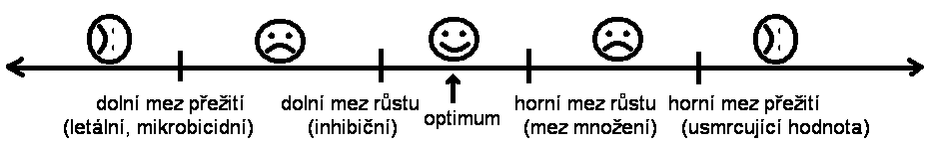
Působení určitých vlivů na mikroby I
Při působení vlivu jako je pH má osa působení horní i dolní extrém
Při působení antimikrobiálních látek má logický smysl pouze pravá polovina osy

Slide 8
Působení vlivů na mikroby II
Při dekontaminaci trváme na usmrcení mikrobů (mikrobicidní efekt)
Při užití antimikrobiálních látek můžeme počítat se spoluprací pacientovy imunity, proto obvykle stačí i mikrobistatický (inhibiční) účinek
Toto však neplatí u akutních stavů či imunokompromitovaných pacientů, kde se snažíme o mikrobicidní působení vždy

Slide 9
MIC, MBC, MBIC, MBEC
MIC – minimální inhibiční koncentrace je pojem, který se u antibiotik používá pro označení meze růstu (množení) mikroba
MBC – minimální baktericidní koncentrace se používá pro mez přežití bakterie. U virů by se použil pojem „minimální virucidní“ a podobně.
MBIC, MBEC – minimální biofilm inhibující/eradikující koncentrace, nové pojmy reflektující růst bakterií ve formě biofilmu

Slide 10
Primárně baktericidní a primárně bakteriostatická atb
Primárně baktericidní jsou ATB, kde MIC a MBC jsou si téměř rovny
Primárně bakteriostatická jsou ATB, u kterých se využívá hodnoty nad MIC, ale nikoli nad MBC
Primárně bakteriostatická antibiotika lze použít jen tam, kde „nespěcháme“, tj. ne u akutních pacientů, jejichž život je bezprostředně ohrožen

Slide 11
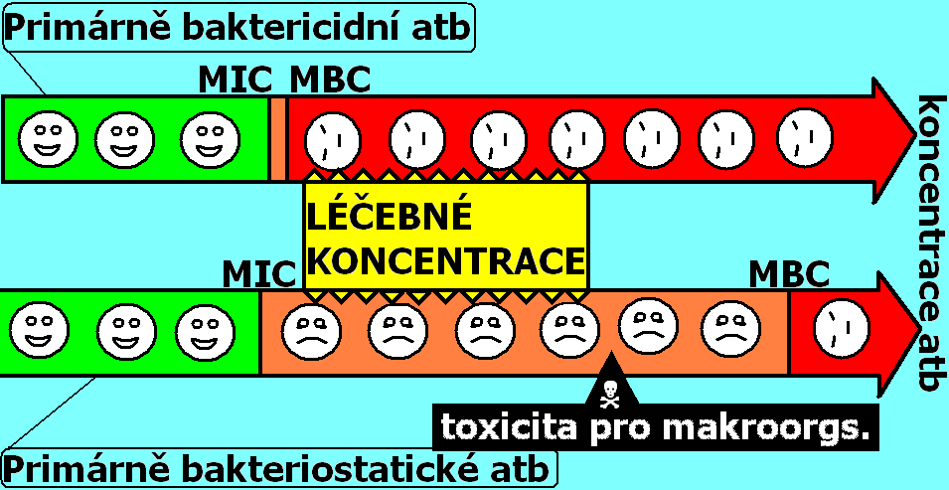
Primárně baktericidní a primárně bakteriostatická ATB
Primárně bakteriostatická MIC <<< MBC, počítá se s imunitním systémem

Slide 12
Mechanismy působení antibiotik
Na buněčnou stěnu (baktericidní)
  Betalaktamová antibiotika
  Glykopeptidová antibiotika (částečně)
Na cytoplasmatickou membránu (baktericidní)
  polypeptidy - polymyxin
Na nukleovou kyselinu (baktericidní)
  chinolony, ansamyciny - rifampicin
Na proteosyntézu: aminoglykosidy (baktericidní); makrolidy, tetracykliny, linkosamidy, amfenikoly (bakteriostatické)
Na metabolismus (bakteriostatické)
  sulfonamidy, trimethoprim

Slide 13
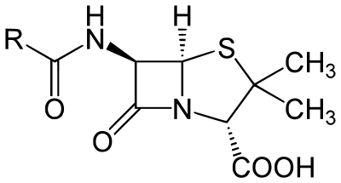
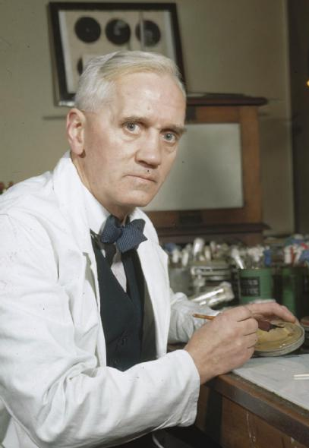
Betalaktamová antibiotika
Mají ve struktuře tzv. betalaktamový kruh
působí na buněčnou stěnu
Jsou baktericidní, působí však jen na rostoucí bakterie, které si budují stěnu
Jsou téměř netoxické (lidské buňky stěnu nemají), ale mohou alergizovat
Patří sem:
  Peniciliny (deriváty kyseliny penicilanové)
  Cefalosporiny (deriváty kys. cefalosporanové)
  Monobaktamy
  Karbapenemy
https://cs.wikipedia.org

Slide 14
Různé formy „klasického“ (Flemingova) penicilinu
Parenterální (injekční) formy (acidolabilní)
  Benzylpenicilin (G-penicilin), nitrožilní. Lékem volby u řady infekcí (viz dále).
  Prokain-benzylpenicilin, nitrosvalový. Hůře se drží hladina v krvi – nepomůže ani zvýšení dávky
  Benzatin-benzylpenicilin (Pendepon), nitrosvalový měl by se používat pouze na streptokoky a treponemata
Perorální (ústy podávané) formy (acidostabilní)
  Fenoxymetylpenicilin (V-penicilin, Ospen). Lékem volby u angíny, v sekvenční léčbě* po G-penicilinu aj.
  Penamecilin
*Sekvenční léčba je postup, kde se začne injekčním
antibiotikem a pokračuje se perorálním.

Slide 15
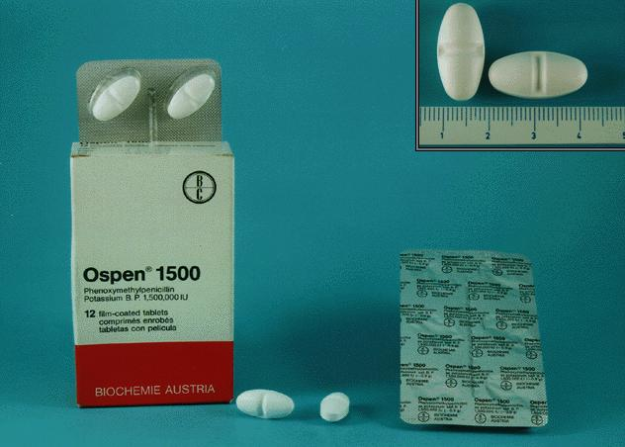
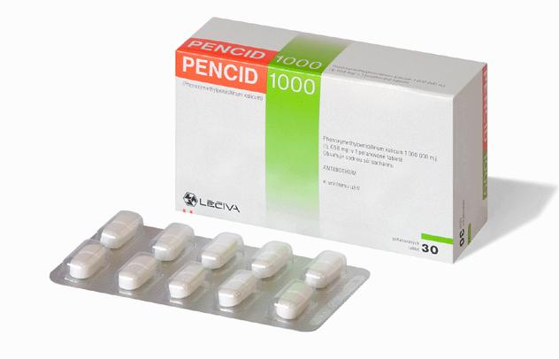
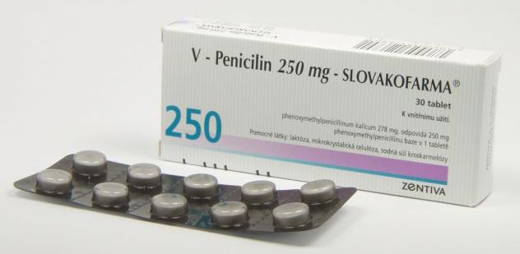
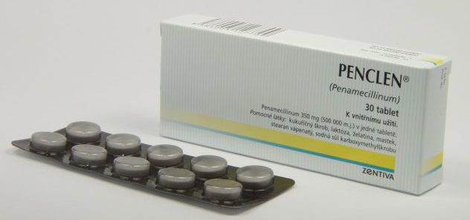
Perorální peniciliny – V penicilin…
… a penamecilin

Slide 16
Kde je G penicilin lékem volby
(jen pro ilustraci!)
Meningitida a sepse způsobená meningokoky, pneumokoky a streptokoky.
Pneumokoková pneumonie.
Endokarditida způsobená viridujícími streptokoky.
Těžké streptokokové a klostridiové infekce měkkých tkání
Anaerobní infekce vyvolané nesporulujícími anaeroby (s výjimkou Bacteroides fragilis), např. aspirační pneumonie a plicní absces
Aktinomykóza
Anthrax, diftérie, červenka
Neurosyfilis, kongenitální syfilis
Podle Konsensu používání antibiotik subkomise pro antibiotickou politiku ČLS JEP

Slide 17
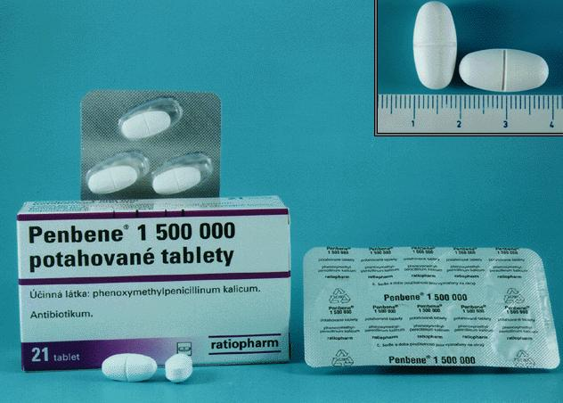
Depotní formy penicilinu
(po podání se dlouho udržuje v organismu určitá hladina)
Depotní formy penicilinu pro dlouhodobou léčbu

Slide 18
Protistafylokokové peniciliny -spektrum rozšířené o stafylokoky, ale ne o jiné bakterie
Methicilin – užívá se v některých jiných zemích. Pro nás je významný tím, že figuruje ve zkratce MRSA (u nás by byla příhodnější zkratka ORSA – oxacilin rezistentní S. aureus) – rezistentní ke všem β-laktamům
Oxacilin – indikován pouze u stafylokokových infekcí a u smíšených infekcí stafylokokovo-streptokokových a stafylokokovo-pneumokokových. Zato v případě stafylokoků by se měl používat u nealergických pacientů striktně, nenahrazovat makrolidy, na které velice vzrůstá počet rezistencí.

Slide 19
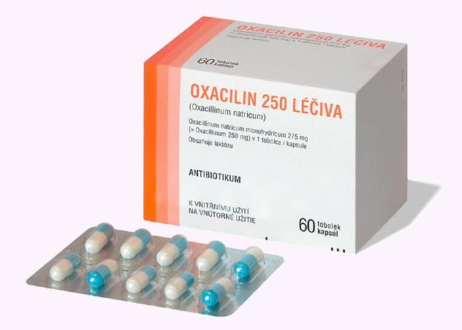

Slide 20
Ampicilin a amoxicilin
Rozšíření účinku na některé gramnegativní bakterie, enterokoky a další bakterie
Ampicilin je užitečný hlavně v injekční formě, perorální se příliš nedoporučuje (místo něj raději amoxicilin)
Amoxicilin je doporučován například k léčbě zánětů středního ucha a vedlejších dutin nosních (neboli paranasálních dutin), a to i v případě, že neznáme původce
  obvyklí původci jsou na něj citliví

Slide 21
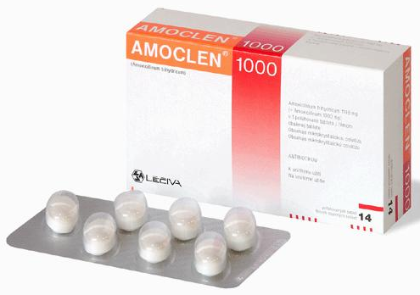

Slide 22
Problém: betalaktamázy
Řada bakterií produkuje různé typy betalaktamáz, ať už primárně (tj. vždycky) nebo sekundárně (tj. jen některé kmeny). V takovém případě např. amoxicilin nemusí být účinný.
Možným řešením je spolu s antibiotikem podat tzv. inhibitor β-laktamázy, který zajistí účinnost amoxicilinu (či jiného antibiotika) i za těchto okolností.

Slide 23
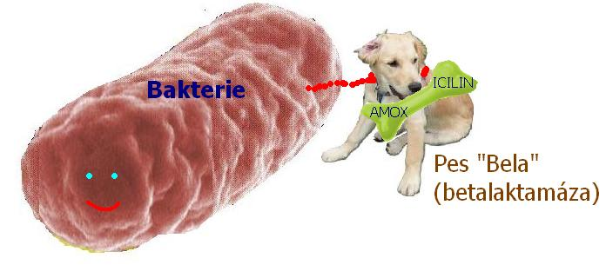
Inhibitory betalaktamáz – 1
Pes „Bela“
(betalaktamáza)
Působíme-li samotným antibiotikem, je inaktivováno bakteriální betalaktamázou.

Slide 24
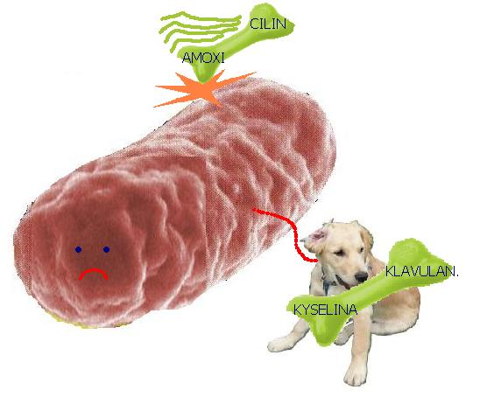
Inhibitory betalaktamáz – 2
Má-li však laktamáza na výběr atraktivnější substrát, zvolí si ho, a antibiotikum pak může nerušeně působit.

Slide 25
Ko-ampicilin a ko-amoxicilin
Ko-ampicilin (někdy psáno jako co-ampicilin) je označení ampicilinu se sulbaktamem, známé např. pod firemním názvem Unasyn
Ko-amoxicilin je označení amoxicilinu s kyselinou klavulanovou, známé např. jako Augmentin, Amoksiklav apod.
Neměly by se používat tam, kde stačí např. samotný amoxicilin, povzbuzují bakterie k tvorbě β-laktamáz. U rezistentních bakterií jsou ale užitečné.

Slide 26
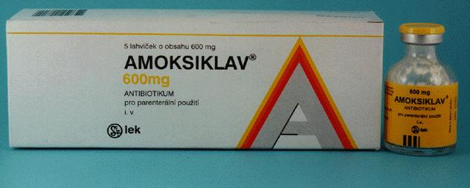
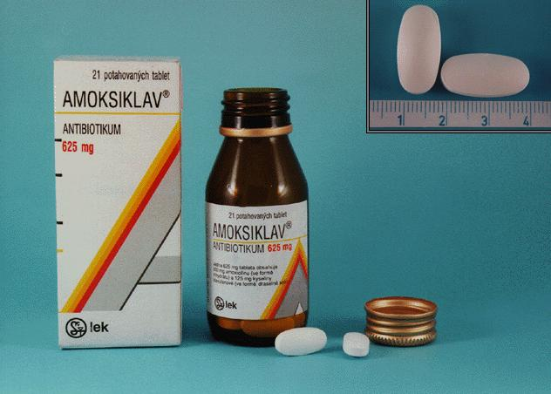
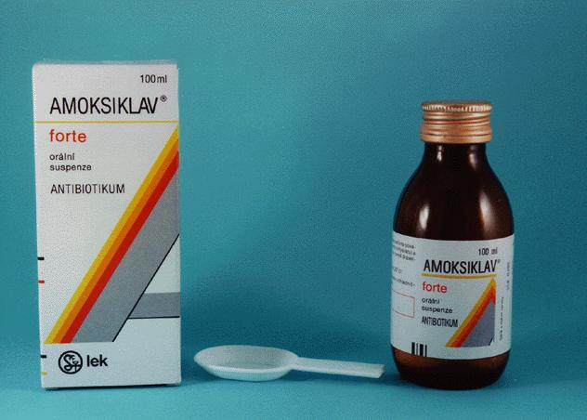
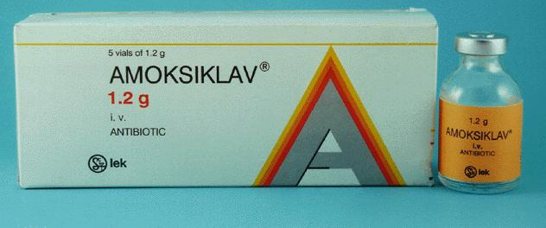
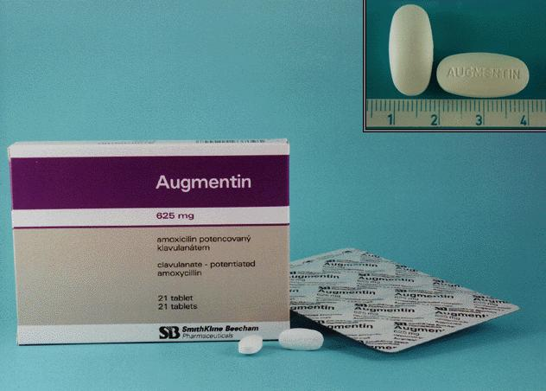
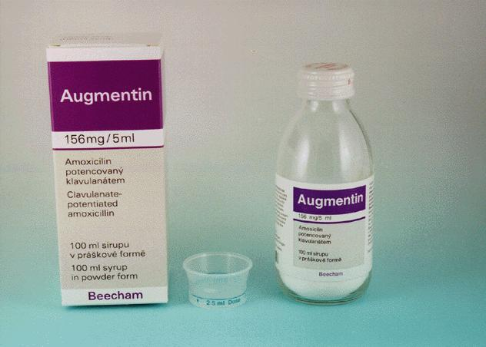
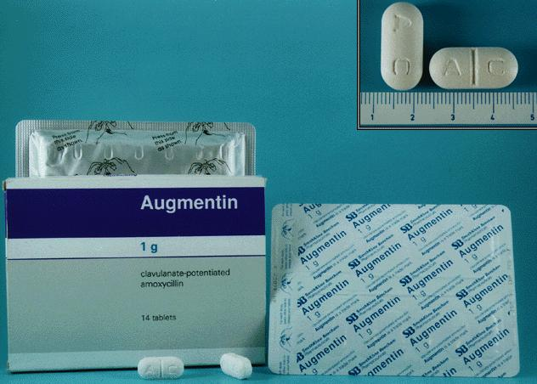

Slide 27
Piperacilin a tikarcilin
širší spektrum zejména na gramnegativní nefermentující tyčinky zejména pseudomonády.
Nejsou však účinné proti enterobakteriím, které produkují širokospektré betalaktamázy
Lékem volby jsou právě u pseudomonádových infekcí a infekcí dalšími gramnegativními nefermentujícími tyčinkami
Používají se také kombinace s inhibitory β-laktamázy piperacilin-tazobaktam
Ticarcilin - nedostupný v ČR

Slide 28
Ostatní antibiotika odvozená od penicilinu
Temocilin – úzké spektrum: G-(enterobakterie vč. ESBL a AmpC, neisserie, hemofily). Neúčinkuje na G+, pseudomonády a anaeroby.
Mecilinam – spektrum: enterobakterie (vč. ESBL a AmpC), Neisseria gonorrhoeae

Slide 29
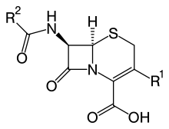
Cefalosporiny 1
Jsou částečně příbuzné penicilinům
Zkřížené alergie peniciliny × cefalosporiny méně časté než např. mezi peniciliny navzájem. V případě nutnosti lze při alergii na peniciliny za kontroly stavu použít cefalosporiny a naopak
Některé rezistence jsou společné, jiné se týkají pouze penicilinů, pouze cefalosporinů, nebo pouze některých preparátů
Většinou se oproti penicilinům více vylučují močí, hodí se proto lépe u cystitid (včetně stafylokokových, místo oxacilinu)

Slide 30
Cefalosporiny 2
Všechny enterokoky a listerie jsou rezistentní na všechny cefalosporiny – přitom peniciliny jsou na tyto bakterie účinné (klasický penicilin jen částečně)
Někdy se zvlášť vyčleňují tzv. cefamyciny – sem patří cefoxitin, popř. cefotetan. Vyznačují se lepším působením na anaerobní bakterie.
Cefamyciny se používají i v diagnostice, např. při ověření kmene MRSA, jde-li o skutečný kmen MRSA, nebo jen kmen s hyperprodukcí stafylokokové betalaktamázy

Slide 31
Cefalosporiny 3
I. generace: účinné zejména na G+ bakterie, ale i na některé enterobakterie (E. coli, klebsiely).
  cefazolin
II. generace: G+, lepší účinnost na G- bakterie, ale některé (enterobaktery, serratie, Proteus vulgaris aj.) jsou na I. i II. generaci primárně rezistentní
  cefuroxim
III. generace: mnohem lepší účinnost na enterobakterie a u některých i na G- nefermentující tyčinky včetně pseudomonád. Bohužel jsou výraznými selektory betalaktamáz! G+ bakterie stafylokoky a streptokoky jsou na ně méně citlivé
  cefotaxim, ceftriaxon
  Protipseudomonádové
    ceftazidim (FORTUM) + avibaktam (ZAVICEFTA) více na G- i na Ps. aeruginosa (pro těžké NI) méně na G+
    Cefoperazon (CEFOBID)+ sulbaktam (SULPERAZON) působí zejména na G-i Ps. aeruginosa.
    Průnik do jater a žluči-ceftolozan/tazobaktam Ps. aeruginosa včetně kmenů s porinovou rezistencí.

Slide 32
Cefalosporiny
IV. generace: účinnost i na producenty některých betalaktamáz (tzv. AmpC), obecně ještě lepší účinnost na G- bakterie než III. generace
  cefepim, cefpirom
V. generace: účinné na MRSA a pneumokoky rezitentní k PNC
  ceftarolin

Slide 33
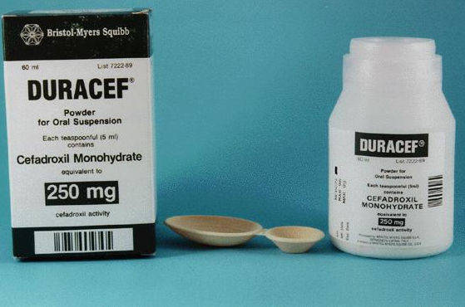
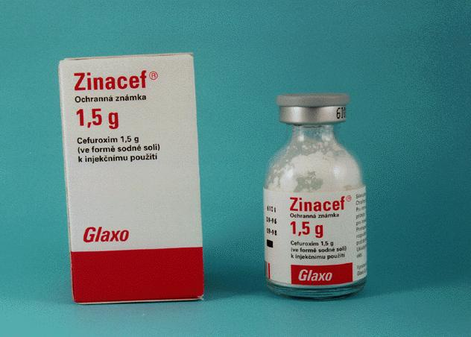
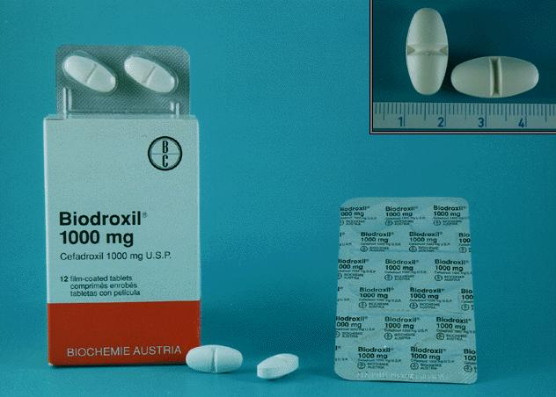
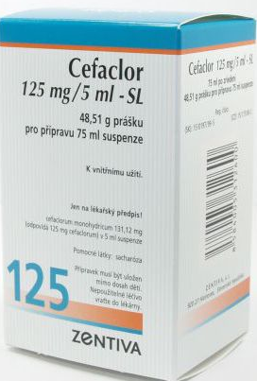
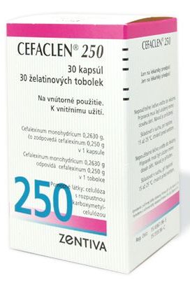
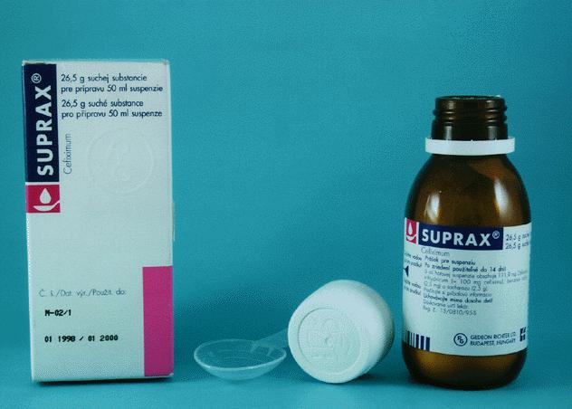
Cefalosporiny – ukázky
1. a 2. generace

Slide 34
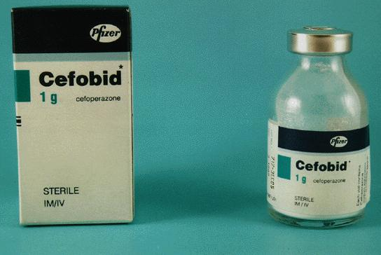
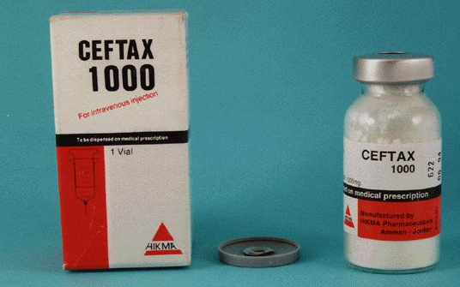
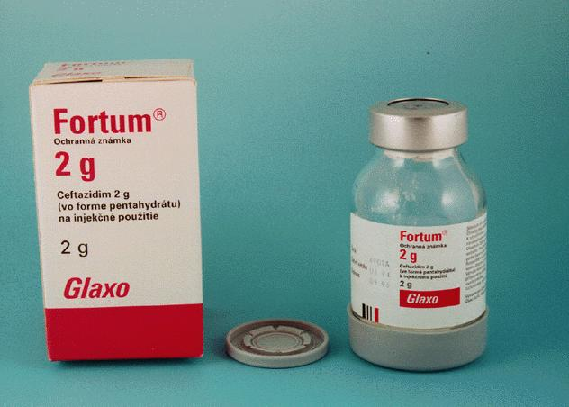
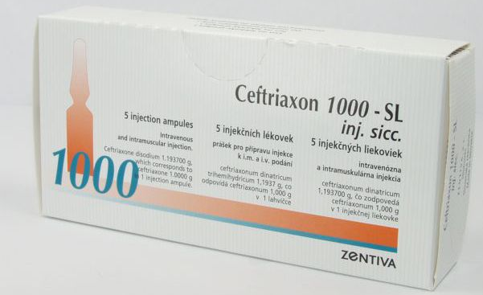
3. generace

Slide 35
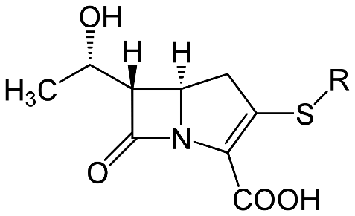
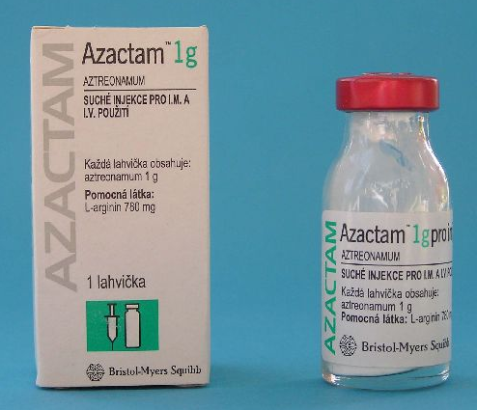
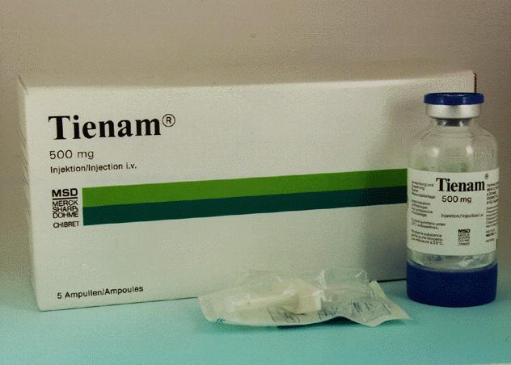
Další betalaktamová ATB
Monobaktamy – nejvýznamnějším zástupcem je aztreonam (AZACTAM). G- bakterie včetně pseudomonád. Neúčinkují na G+. V ČR je registrována jen inhalační forma
Karbapenemy – ertapenem (Invanz), imipenem (TIENAM) a meropenem (MERONEM) – na pseudomonády a producenty širokospektrých betalaktamáz (AmpC, ESBL)

Slide 36
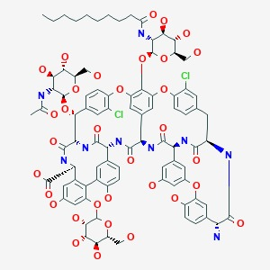
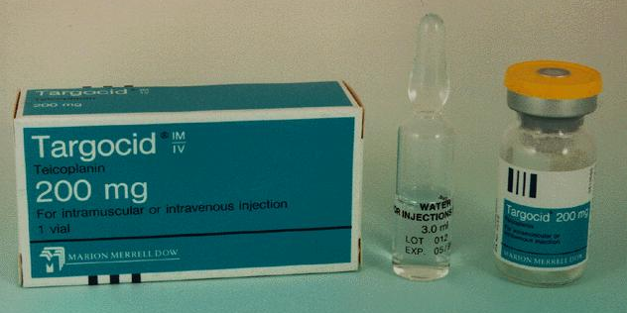
Glykopeptidová antibiotika
Působí na syntézu buněčné stěny, nejsou však příbuzná s betalaktamy. Účinkují jen na G+ bakterie i anaerobní.
Používají se jako rezervní k léčbě infekcí způsobených G+ bakteriemi rezistentními n abeta-laktamy, u MRSA, enterococcus faecium, C. difficile
Patří sem vankomycin (EDICIN) a méně toxický, ale dražší teikoplanin (TARGOCID)
nefrotoxické, ototoxické
monitoring plazmatické hladiny
VRE (vankomycin rezistentní
enterokoky)

Slide 37
Polypeptidová antibiotika
N
N
N
N
N
Působí na cytoplasmatickou membránu
Jsou vysoce toxická: ototoxická (= sluch), nefrotoxická (= ledviny)
Polymyxin B se používá jen lokálně (např. součást ušních kapek Otosporin), toxicita
Polymyxin E – kolistin se ve výjimečných případech, užívá celkově, infekce G- bakteriemi
Působí i na nerostoucí bakterie
Rezistentní jsou všechny G+ bakterie a Proteus, Providentia, Morganella a Serratia
Bacitracin G+ bakterie vč. MRSA – pouze lokálně v kombinaci s neomycinem – tj. aminoglykosid (Framykoin, Pamycon)

Slide 38
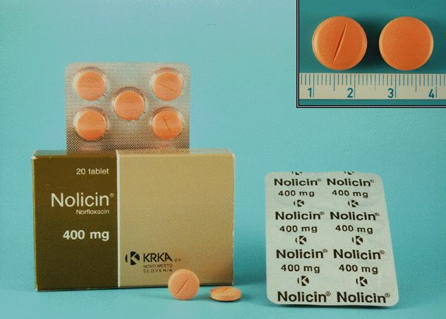
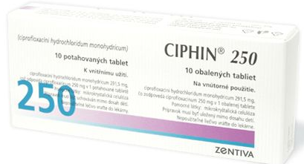
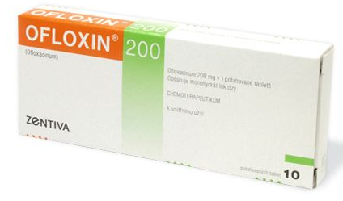
Chinolonová chemoterapeutika I
Působí na nukleové kyseliny (inhibice gyrázy)
Od 2. generace jsou baktericidní
G- bakterie – pseudomonády, intracelulární bakterie (mykobakteria, legionely, chlamydie, mykoplazmata, rickettsie), aneroby
Nepodávat do 15 let (růstové chrupavky!!!)
I. generace (kyselina oxolinová) a II. generace (norfloxacin – NOLICIN) jen pro močové infekce
Hodně používaná III. generace – ofloxacin (TARIVID), ciprofloxacin (CIPLOX), pefloxacin (ABAKTAL) – i pro systémové infekce, levofloxacin

Slide 39
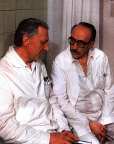
Aminoglykosidy
Působí baktericidně v úvodu proteosyntézy arovněž působí na buněčnous těnu
Jsou ototoxické a nefrotoxické
Synergie s betalaktamy – snížení toxicity
G- bakterie (enterobakterie i kmeny produkující beta-laktamázy, pseudomonády, stafylokoky, vč. MRSA a na mykobakteria)
Streptomycin už jen antituberkulotikum. Užívá se gentamicin, netilmicin, amikacin
Neomycin s bacitracinem = framykoin (neomycin je příliš toxický, proto jen lokálně)

Slide 40
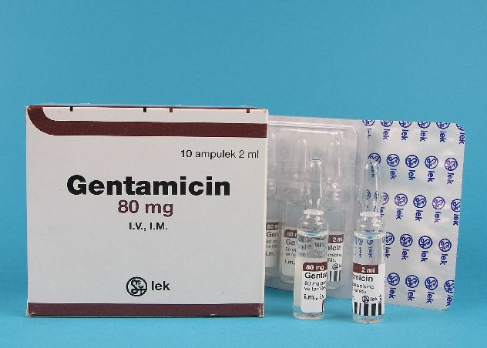
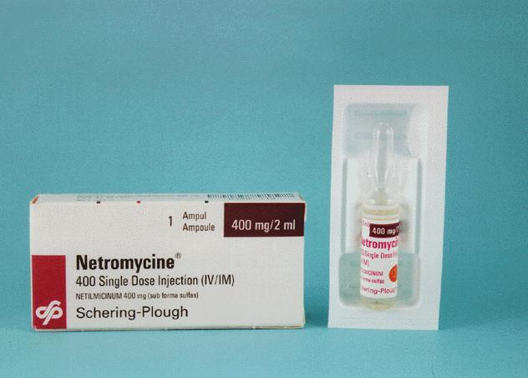
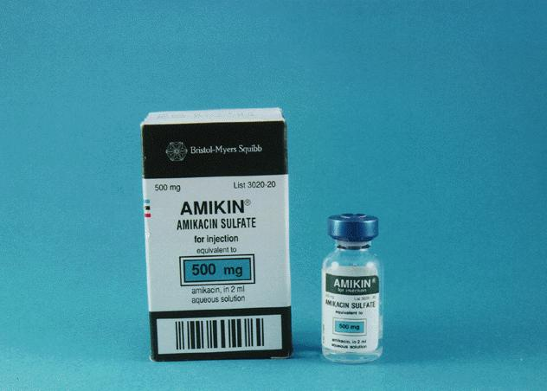
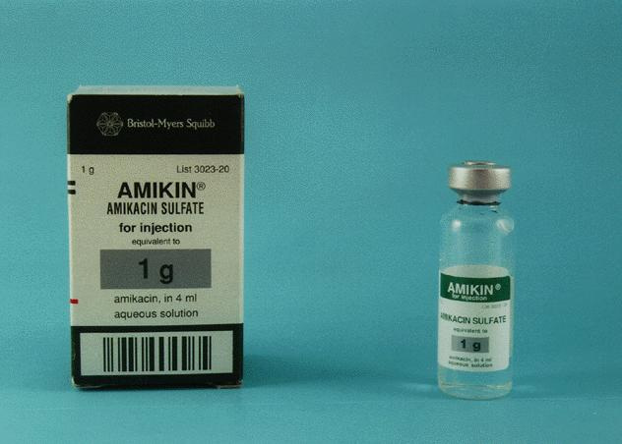
Ukázky aminoglykosidů

Slide 41
Makrolidy, linkosamidy, tetracykliny, amfenikoly
Působí na proteosyntézu, avšak nikoli na její počáteční fázi. Všechny jsou bakteriostatické
Nehodí se k léčbě akutních závažných infekcí - sepse, meningitidy, akutní pneumonie nebo epiglotitidy
Makrolidy a linkosamidy jsou vhodné jen pro G+ bakterie, G- jen některé jako jsou hemofily a některé G- anaeroby)
Tetracykliny a amfenikoly mají široké spektrum
Tetracykliny a amfenikoly patří k starším antibiotikům, dnes se pro toxicitu užívají spíše méně. Naopak makrolidy se dnes až nadužívají.

Slide 42
Makrolidy (a azalidy)
Mají dobrý průnik do tkání, jsou netoxické
Širokospektré – G+ bakterie (stafylokoky, streptokoky, pneumokoky), G+ anaeroby G- (gonokoky, kampylobalter, helikobakter), mykoplazmata, legionely, chlamydie; prvoci (entamoeba, lamblia)
I. generace: erythromycin, v praxi se užívá dnes už poměrně málo –nežádoucí účinky nauzea a zvracení
II. generace: roxithromycin (RULID); josamycin (WILPRAFEN) a spiramycin se příliš nepoužívají
III. generace: klarithromycin (KLACID), azithromycin (SUMAMED).
Azithromycin se někdy vyčleňuje do zvláštní skupiny tzv. azalidů. Od ostatních se liší lepším intracelulárním průnikem a dlouhodobým účinkem

Slide 43
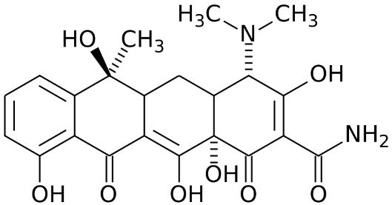
Tetracyklinová antibiotika
široké spektrum účinku, působí bakteriostaticky
  (korynebacteria, Listeria monocytogenes, Neisseria meningitidis, francisela, Pasteurella, vibrio, spirochéty, mycoplasmata, chlamydia), u neterobakterií jsou poměrně časté sekundární rezistence
sekundární rezistence
Nesmějí se podávat dětem do deseti let (ovlivňují vývoj zubů)
Používají se dnes méně než dříve, ale občas jsou stále nenahraditelné (u některých atypických pneumonií, některých gynekologických infekcí apod.)
Spíše než klasický tetracyklin se dnes používá doxycyklin (Deoxymykoin)

Slide 44
Tetracyklinová antibiotika
Vzdáleně příbuzná jsou nová glycylcyklinová antibiotika. Preparát tigecyklin je širokospektrý a působí na stejné spektrum mikrobů jako tetracykliny a dále na stafylokoky, streptokoky, enterokoky (i na ty rezistentní k beta-laktamům, korynebakteria, E.coli, citrobakter, H. influenzae, M. catarhalis, anaeroby

Slide 45
Linkosamidy
G+ bakterie (stafylokoky, streptokoky), smíšené a anaerobní infekce
Používá se linkomycin (LINCOCIN) a klindamycin (DALACIN C)
Rezervní antibiotika určená zejména pro použití v ortopedii a chirurgii
Velmi dobrý účinek na většinu anaerobů
Výjimkou je Clostridium difficile – riziko pseudomembranosní enterokolitidy

Slide 46
Chloramfenikol (amfenikoly)
Široké spektrum G+ i G- bakterie (anaeroby, mykoplazmata, chlamydie, rickettsie) a nepříbuznost s jinými antibiotiky je jeho výhodou
Má vynikající průnik do tkání i do likvoru
Avšak: je výrazně hematotoxický (= ovlivnění krvetvorby), transplantace kostní dřeně
V humánní klinické praxi se používá pouze chloramfenikol, ostatní amfenikoly se používaly ve veterinární medicíně
Zůstává jako rezerva, kdyby jiné možnosti selhávaly
Nesmí se užívat v těhotenství, v novorozeneckém věku

Slide 47
Makrolidy a tetracykliny: kdy ano, kdy ne
U onemocnění způsobených mykoplasmaty, chlamydiemi, helikobakterem, brucellou apod. jsou lékem volby. (Mykoplasmata nemají buněčnou stěnu → betalaktamová antibiotika na ně neplatí
U angíny či zánětu středního ucha pouze tam, kde je pacient alergický na lék volby (penicilin, amoxicilin)

Slide 48

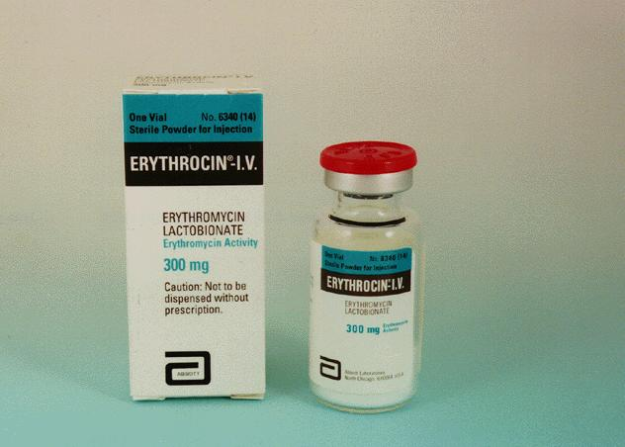
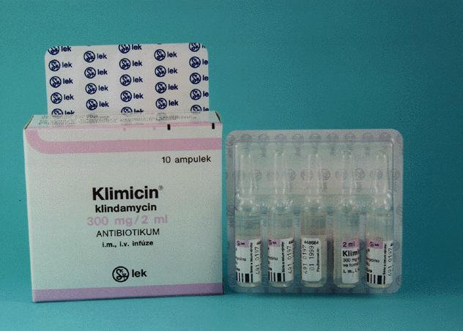
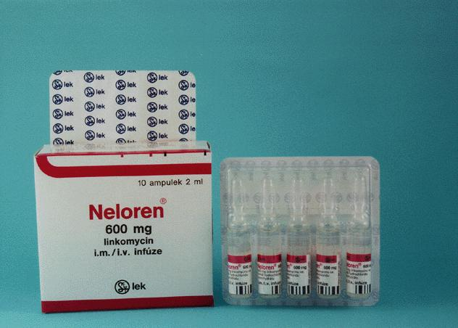
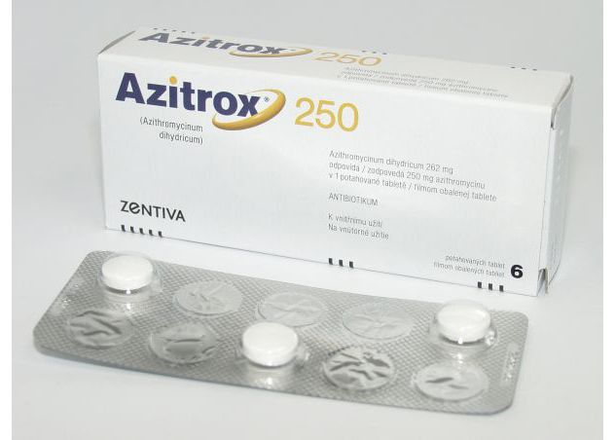
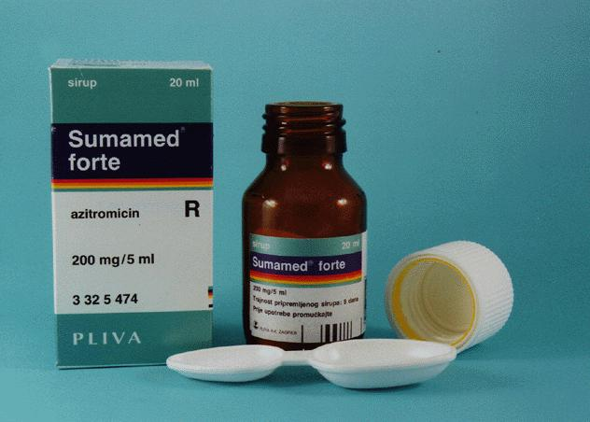
Ukázky makrolidů a linkosamidů

Slide 49




Tetracykliny a amfenikoly – ukázky

Slide 50
Analoga kyseliny listové
Sulfonamidy
Jsou podobné kyselině para-aminobenzoové, která je výchozím substrátem pro syntézu kyseliny listové
Působí bakteriostaticky na G+ i G- bakterie a na Toxoplasma gondii a Pneumocystis jirovecii
Nejběžnější je sulfametoxazol v kombinaci s pyrimidinovým chemoterapeutikem trimetoprimem = ko-trimoxazol, k léčbě pneumocystové pneumonie, nokardiózy a infekce způsobené Stenotrophomonas maltophilia
Běžně se používá k léčbě močových infekcí, ale lze jej použít i k léčbě některých respiračních infekcí

Slide 51
Nitrofurany
Nitrofurantoin
Působí na proteosyntézu. Je bakteriostatický. Má poměrně široké spektrum: na G+ koky, enterobakterie
Používá se na záněty močového měchýře, protože po podání dosáhne dostatečných koncentrací pouze v moči
Příbuzný nifuratel se používá lokálně v gynekologii (součást kombinovaného přípravku Macmiror Complex)
Nitrofurantoin je poměrně levný
Barví na žluto jednak moč, jednak i agar při provádění testu citlivosti

Slide 52
Nitroimidazoly
Působí na syntézu nukleových kyselin, jsou baktericidní
Působí na striktní anaeroby a na prvoky (trichomonády, giardie, a améby - E. histolytica)
Používá se metronidazol (KLION, ENTIZOL, EFLORAN) a ornidazol (AVRAZOR, TIBERAL)

Slide 53




Ukázky ko-trimoxazolu a nitroimidazolů

Slide 54
Rifamyciny
Širokospektrá baktericidní antibiotika
Působí na syntézu bílkovin blokují přepis z DNA do mRNA
Snadný vznik rezistence
Měla by být vyhrazena k léčbě tuberkulózy a mykobakterióz
Rifampicin

Slide 55
Další skupiny antibakteriálních látek
Linezolid –protistafylokokové antibiotikum (oxazolidinové)
  inhibitor proteosyntézy, bakteriostatický
  streptokoky, enterokoky, MRSA
Streptograminy
  proteosyntéza
  Quinupristin/dalfopristin – kombinace dvou streptograminových antibiotik – působí baktericidně
  G+ bakterie
  rezervní antibiotikum (VRE, MRSA)

Slide 56

Hezký zbytek dne!
http://medicineworld.org/news/news-archives/health-news/1243577370-Sep-28-2006.html

